Slide 1
ORGAN PEREDARAN DARAH
Tujuan Pembelajaran:
Memahami bagian-bagian organ jantung serta fungsinya.
Memahami pembuluh darah serta fungsinya.

Slide 2
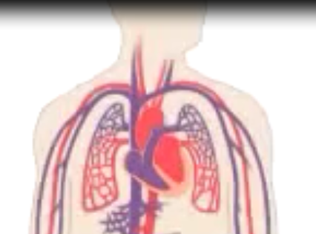
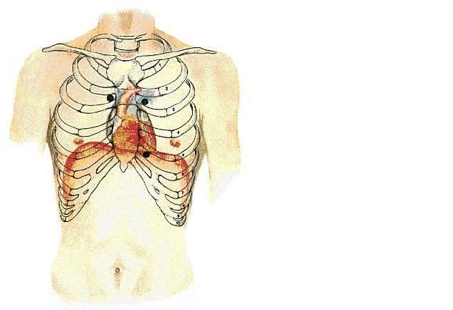
1. JANTUNG
Merupakan organ berongga yang terdiri atas 4 ruang yaitu: Atrium kanan, atrium kiri, ventrikel kanan, ventrikel kiri.
Letak: rongga dada sebelah kiri, diantara kedua paru-paru diatas diafragma
Ukuran: sebesar kepalan tangan pemiliknya.

Slide 3
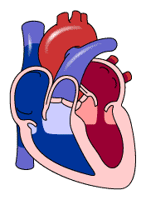
BAGIAN-BAGIAN JANTUNG
Jantung Manusia :
Terdiri dari 3 lapis, yaitu :
Lapisan Luar yang tersusun oleh jaringan ikat (perikardium)
Lapisan Tengah yang yang mengandung otot-otot jantung (miokardium)
Lapisan Dalam yang melapisi dinding sebelah dalam atrium dan ventrikel (endokardium)
VENA CAVA
AORTA
1
12
ARTERI PULMONALIS
6
VENA PULMONALIS
7
ATRIUM KIRI
ATRIUM KANAN
8
2
KATUP BIKUSPIDALIS
9
5
11
KATUP SEMILUNARIS
KATUP SEMILUNARIS
3
KATUP TRIKUSPIDALIS
10
VENTRIKEL KIRI
4
VENTRIKEL KANAN

Slide 4
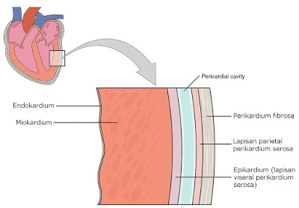

Slide 5
4 ruangan jantung
2 ATRIUM (SERAMBI)
yaitu atrium kanan (atrium dexter) dan atrium kiri (atrium sinister).
Atrium kanan dan atrium kiri dipisahkan oleh septum interatrial.
Dinding atrium relatif tipis
Atrium kanan: menerima darah dari seluruh tubuh, kecuali paru-paru.
Atrium kiri: menerima darah dari paru-paru

Slide 6
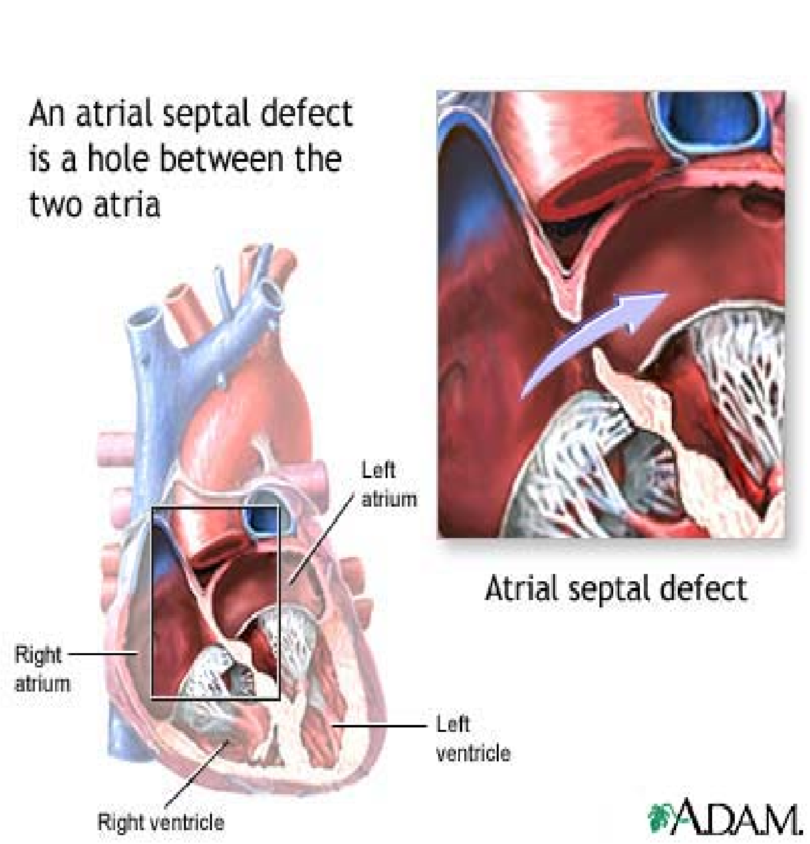

Slide 7
b. 2 ventrikel (bilik)
Yaitu ventrikel kanan dan kiri dipisahkan oleh septum interventrikuler.
Dinding ventrikel relatif tebal.
Ventrikel kanan: memompa darah menuju ke paru-paru.
Ventrikel kiri: memompa darah ke seluruh tubuh

Slide 8
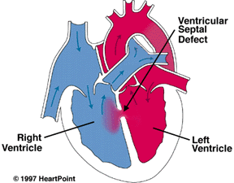

Slide 9
Katup jantung
KATUP TRIKUSPIDALIS
Memiliki 3 daun katup.
Terletak diantara atrium kanan dan ventrikel kanan.
Berfungsi untuk mencegah agar darah dalam ventrikel kanan tidak masuk kembali ke atrium kanan

Slide 10
2. Katup bikuspidalis (mitral)
Memiliki 2 daun katup
Terletak di antara atrium kiri dan ventrikel kiri.
Berfungsi mencegah aliran balik sehingga darah dari ventrikel kiri tidak kembali ke atrium kiri
3. KATUP SEMILUNARIS
Terdiri atas: katup aorta dan katup pulmonalis
Fungsi: mencegah aliran darah dari aorta dan arteri pulmonalis kembali ke ventrikel selama diastol.

Slide 11
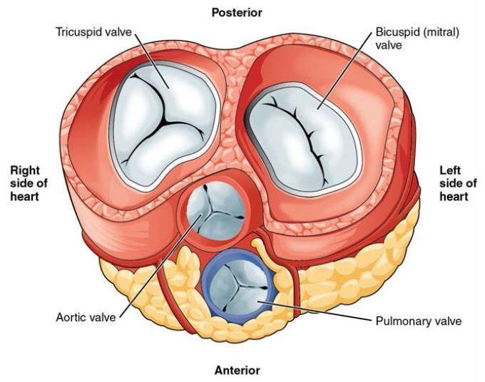
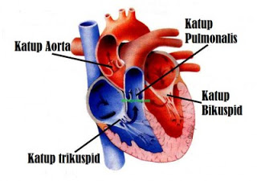

Slide 12
Saraf jantung
Nodus SA (Sinoatrialis): suatu daerah kecil khusus di dinding atrium kanan dekat pintu masuk vena cava superior.
Nodus AV (Atrioventrikel): suatu berkas kecil sel-sel otot jantung khusus yang terletak di dasar atrium kanan dekat septum, tepat di atas pertemuan atrium dan ventrikel.
Berkas His (berkas atrioventrikel): sel-sel khusus yang berasal dari nodus AV dan masuk ke septum antar ventrikel.
Serat Purkinje: serat-serat halus terminal yang menjulur dari berkas His dan menyebar ke seluruh miokardium ventrikel.

Slide 13
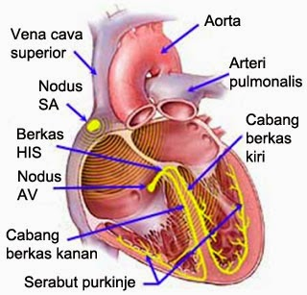

Slide 14
Cara kerja jantung
Sistol
Yaitu periode kontraksi.
Otot ventrikel menguncup dan darah didalam ventrikel dipompa ke pembuluh nadi paru-paru (arteri pulmonalis) dan ke aorta secara bersamaan.
Sistol terdiri atas dua yaitu sistol atrium dan sistol ventrikel
Ketika ventrikel berkontraksi maka tekanan darah akan tinggi.

Slide 15
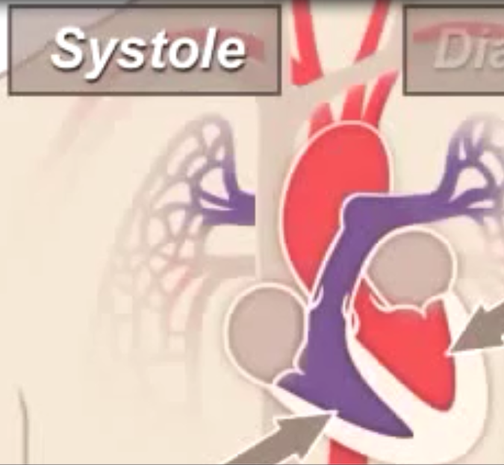

Slide 16
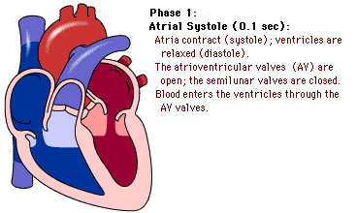
Fase 1:
Atrial sistol (0.1 detik)
Atrium kontraksi, ventrikel relaksasi
Katup trikuspidalis dan bikuspidalis membuka sehingga darah masuk, Sedangkan katup semilunar tertutup

Slide 17
Fase 2:
Ventrikel sistol (0.3 detik)
Atrium relaksasi (diastol), ventrikel kontraksi (sistol)
Katup trikuspidalis dan bikuspidalis menutup, sedangkan katup semilunar terbuka

Slide 18
b. diastol
Periode relaksasi
Atrium menguncup dan ventrikel mengembang.
Diastol terdiri atas 2 yaitu: diastol ventrikel dan diastol atrium.

Slide 19
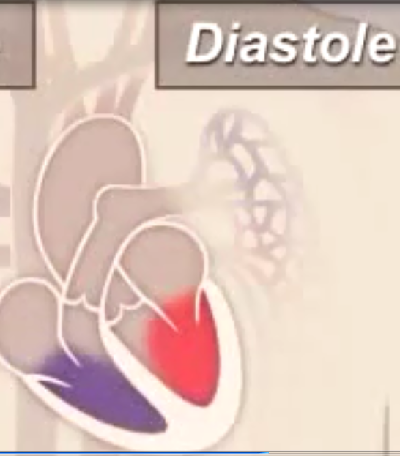

Slide 20
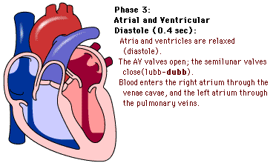
DENYUT JANTUNG
Fase 3:
Atrial dan Ventrikel Diastole (0.4 detik)
Atrium relaksasi (diastole), ventrikel relaksasi (diastole)
Katup trikuspidalis membuka , sedangkan katup semilunar menutup
Darah masuk menuju atrium melalui vena cava dan masuk atrium kiri melalui vena pulmoner
Kembali

Slide 21
Tekanan darah
Alat pengukur tensimeter (sphygmomanometer)
Tekanan darah normal orang dewasa: 120/80 mmHg.
120mmHg artinya tekanan sistol (darah keluar dari jantung)
80 mmHg artinya tekanan diastol (darah masuk ke jantung)

Slide 22
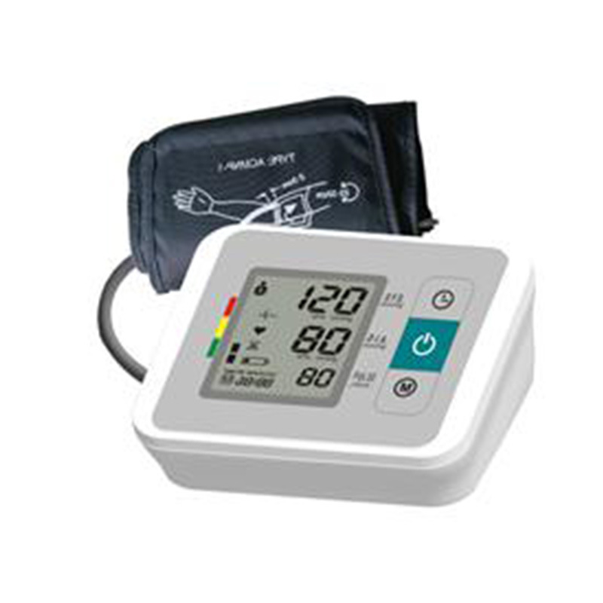

Slide 23
PEMBULUH DARAH
Merupakan serangkaian tabung (saluran) tertutup dan bercabang.
Berfungsi: membawa darah dari jantung ke jaringan, kemudian kembali ke jantung.
Terdiri atas:
1. Arteri
2. Vena.
3. Kapiler

Slide 24
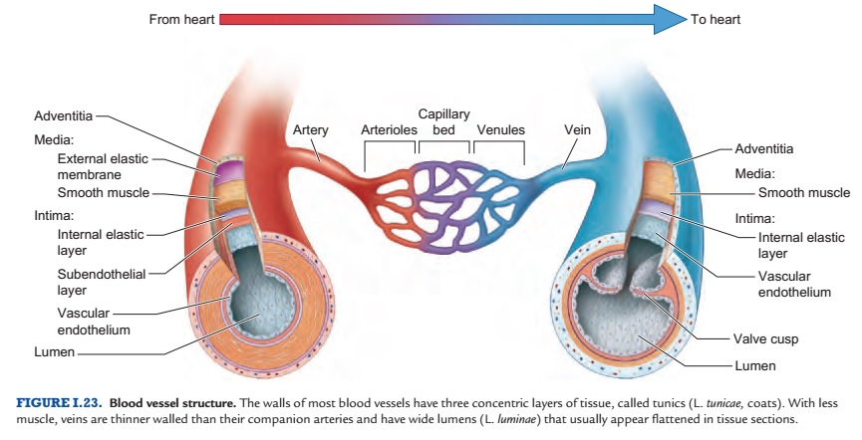

Slide 25
1. ARTERI (NADI)
Adalah pembuluh darah yang membawa darah dari jantung.
Dinding pembuluh tebal.
Pembuluh arteri terdiri dari:
Aorta: pembuluh arteri terbesar dan mengalirkan darah kaya oksigen ke seluruh tubuh.
Arteri pulmonalis: pembuluh yang mengalirkan darah kaya karbon dioksida dari ventrikel kanan ke paru-paru.
Arteriola: pembuluh arteri yang bercabang-cabang ke seluruh tubuh.
Arteri koronaria: pembuluh yang mengalirkan nutrisi ke jantung.

Slide 26
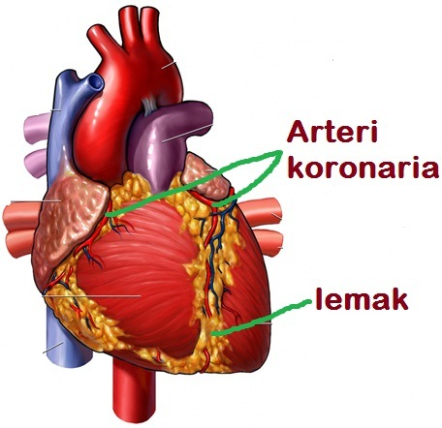
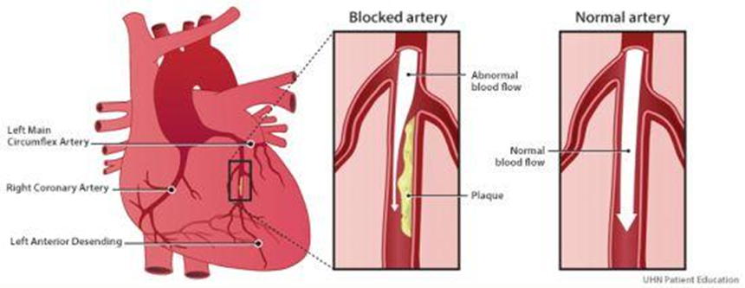

Slide 27
2. VENA (BALIK)
Pembuluh darah yang membawa darah kembali ke atrium jantung.
Dinding pembuluh tipis dan dapat mengembang.
Pembuluh vena terdiri dari:
Vena cava superior, membawa darah kaya karbon dioksida dari tubuh bagian atas, seperti leher, kepala kemudian masuk ke atrium kanan
Vena cava inferior , membawa darah kaya karbon dioksida dari tubuh bagian bawah, kemudian mengalirkannya masuk ke atrium kanan.
Vena pulmonalis, membawa darah kaya oksigen dari paru-paru kemudian masuk ke atrium kiri.
Venula, vena yang bercabang dan berhubungan dengan kapiler.

Slide 28
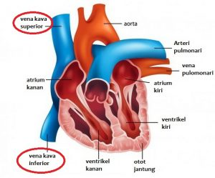

Slide 29
3. KAPILER
Pembuluh darah yang sangat halus.
Dinding tipis sehingga memudahkan plasma darah dan zat makanan merembes ke cairan jaringan antar sel.
Kapiler menghubungkan arteriol dengan venula.
Fungsi: penghubung antara arteri dan vena, mengambil zat-zat dari kelenjar, tempat terjadinya pertukaran zat antara darah dengan cairan jaringan, menyerap zat makanan dari usus, menyaring darah yang terdapat pada ginjal.

Slide 30
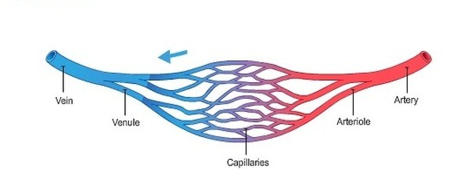

Slide 31
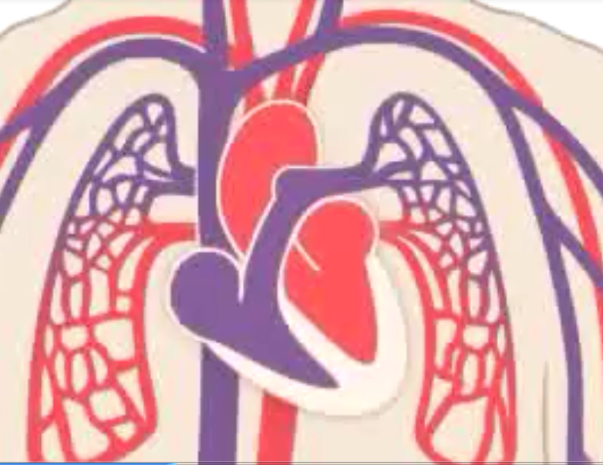
REFLEKSI

